Slide 1
Viernes 19 junio 2020
Poema “El Gato García”
PAC 1 Lenguaje
Tías:
Gissela Robledo (kínder A)
Claudia Duarte (Kínder B)

Slide 2
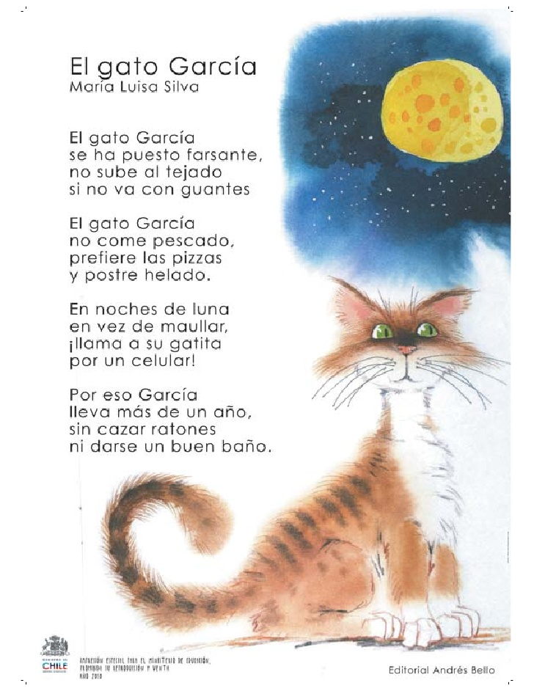
Título
Autor
Personaje Principal

Slide 3
Verso
Estrofas
Poema

